Slide 1

自動設定PDF檔案名工具
司法二 楊价文

Slide 2
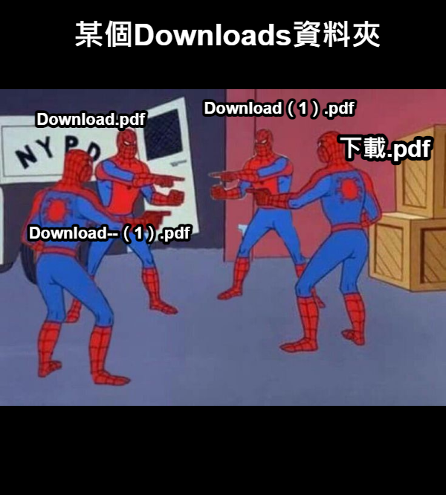
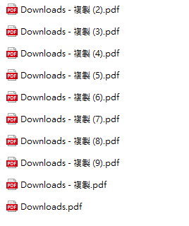
你是否有類似的經驗……
下載了一大量的文獻卻發現檔案名根本無法作為識別

Slide 3
動機與目的
檔案內容一目了然
易於整理分類
節省時間

Slide 4
方法與素材
以光學辨識的方式，擷取文件內的文字，作為該文件的檔案名。

Slide 5
方法與素材
擷取頁面
擷取PDF文件首一頁並轉換成圖片檔，作為光學識別的素材。
光學識別
對擷取的圖片檔進行光學識別。
檔案名更改
將光學識別的結果作為文件之新檔案名。

Slide 6
方法與素材
本次作業使用Python編寫
使用以下的套件
tesseract-ocr— OCR
Pytesseract — OCR
Pdf2image—使PDF轉換成PNG
os— 檔案管理

Slide 7
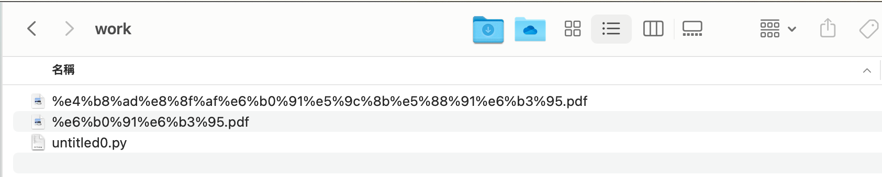
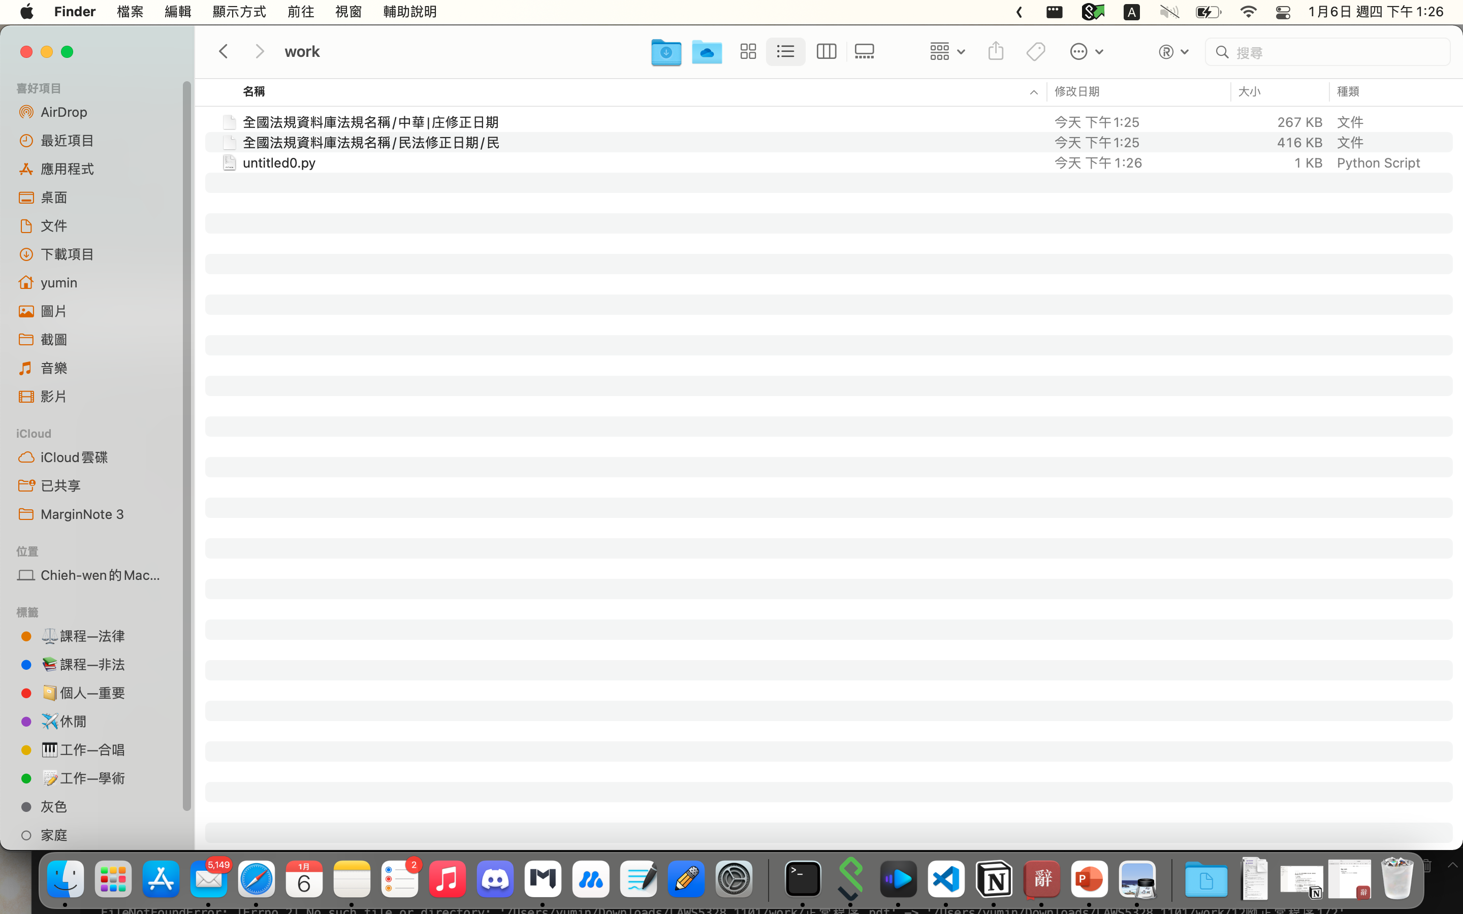
結果

Slide 8
討論與結論
經過光學辨識內文後，的確比亂碼還要易於辨識
但某些文件之標題並非在於檔案之頂部
仍有可能出現亂碼

Slide 9
可能的解決辦法
將先對光學辨識後的文字做比對
試圖降低同一批次中檔案名重複的機會

